Slide 1
Chapitre 2 : Pilotage stratégique par les coûts complets
La méthode des centres d’analyse

Slide 2
Sommaire
I- Principes et fondements de la méthode des coûts complets
II- Le traitement analytique des charges
III- La répartition des charges indirectes
IV- Le calcul du coût de revient et du résultat analytique
V- Cas particuliers
VI- Critiques et améliorations de la méthode des coûts complets

Slide 3
I- Principes et fondements de la méthode des coûts complets
Le coût complet d'un objet comprend l'ensemble des charges qui peuvent lui être rattachées
Ces charges peuvent être directes et/ou indirectes
Cette méthode est aussi appelée "méthode des centres d'analyse"
Elle définit une hiérarchie de coûts qui reproduit le schéma des flux physiques internes de l'entreprise :
  Coût d'achat
  Coût de production
  Coût de revient

Slide 4
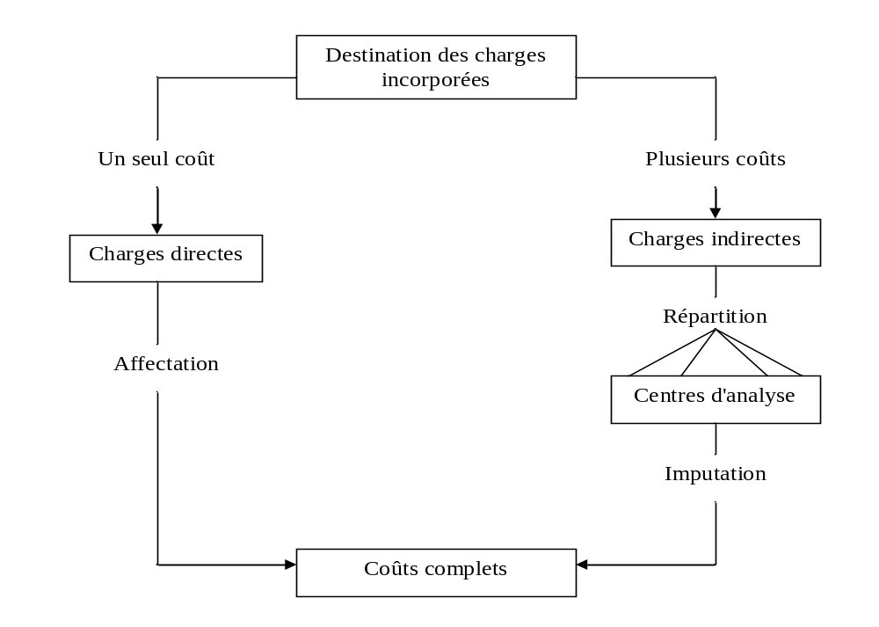
II- Traitement analytique des charges

Slide 5
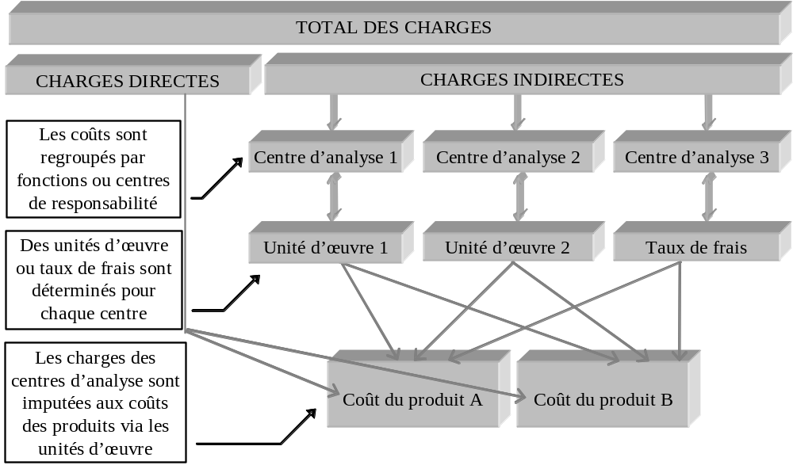
L’affectation des charges en comptabilité en coûts complets

Slide 6
Les charges directes et leur affectation
Elles sont directement affectables au coût d’un seul produit ou d’une seule commande c.-à-d. sans répartition préalable
Deux catégories essentielles :
  les matières et fournitures qui entrent directement dans la fabrication d’un produit
  la main d’oeuvre directe englobant le coût total du personnel affecté à un produit / une commande

Slide 7
Les charges indirectes et leur imputation
Les charges indirectes concernent plusieurs des coûts calculés
Elles doivent être analysées et réparties avant leur imputation :
  D ’abord dans les centres d'analyse : répartition primaire
  Ensuite des centres auxiliaires vers les centres principaux : répartition secondaire
  Et enfin des centres principaux vers les coûts d'achat, de production et de revient : imputation

Slide 8
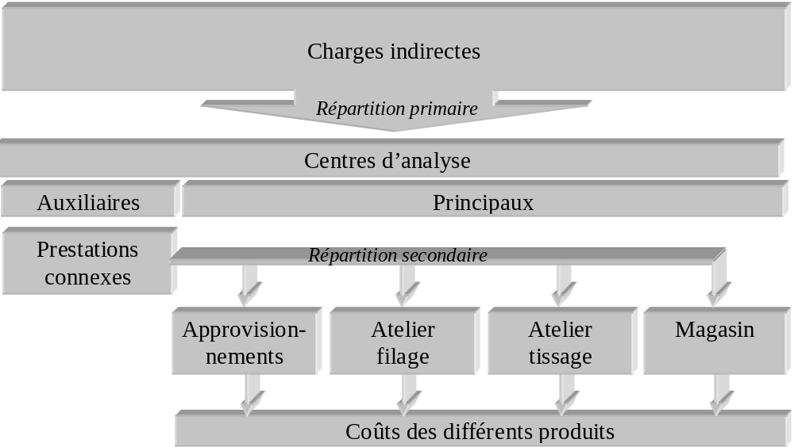
III- la répartition des charges indirectes

Slide 9
Définition d'un centre d'analyse
C'est un ensemble d'activités relativement homogènes : sections homogènes
Il correspond soit à une division fictive de l’entreprise (= souvent une fonction, comme le financement, l ’administration, la GRH, ...), soit à une division réelle (centre de travail)
L'activité d'un centre est mesurée soit par :
  Une unité d'œuvre = unité physique ⇨centre opérationnel
  Un taux de frais = unité monétaire ⇨centre de structure

Slide 10
La répartition secondaire
C'est le calcul des prestations des centres auxiliaires vers les centres principaux
Elle se fait à l'aide de clés de répartition
Deux cas peuvent se présenter :
  Prestations en escalier
  Prestations réciproques

Slide 11
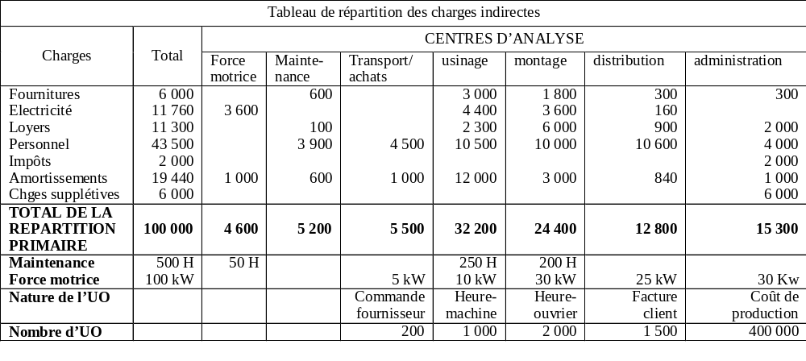
Cas de prestations en escalier
Le tableau de répartition des charges indirectes de la société ELECTRO se présente ainsi :

Slide 12
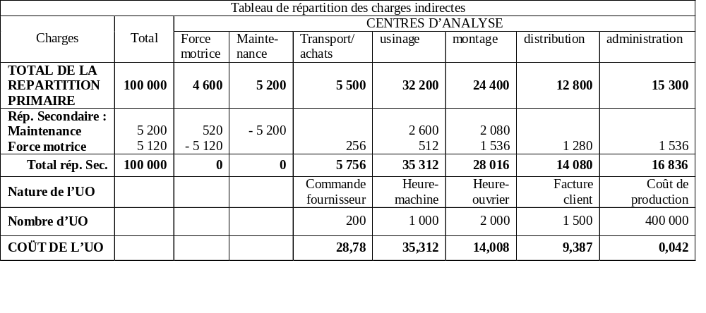
Solution
Le tableau de répartition des charges indirectes de la société ELECTRO se présente ainsi :

Slide 13
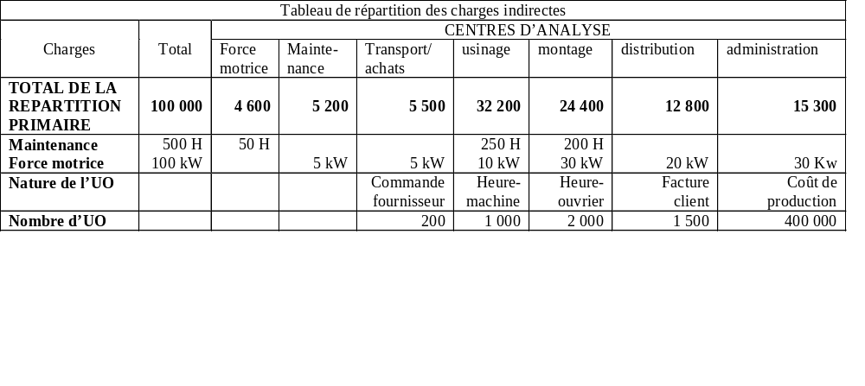
Cas de prestations réciproques
Le tableau de répartition des charges indirectes de la société ELECTRO se présente ainsi :

Slide 14
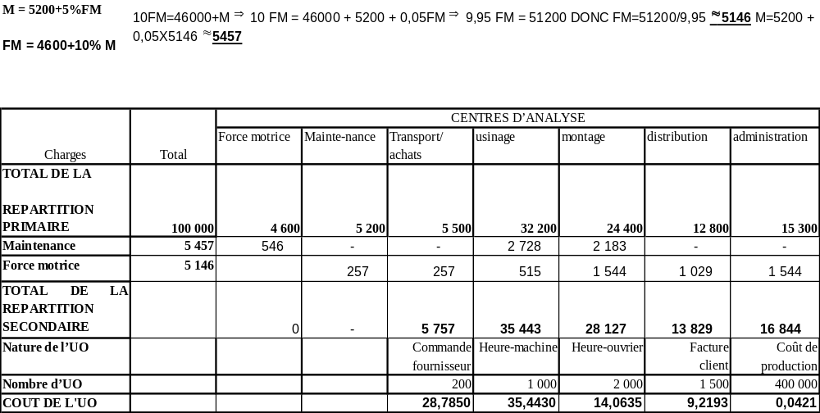
SOLUTION

Slide 15
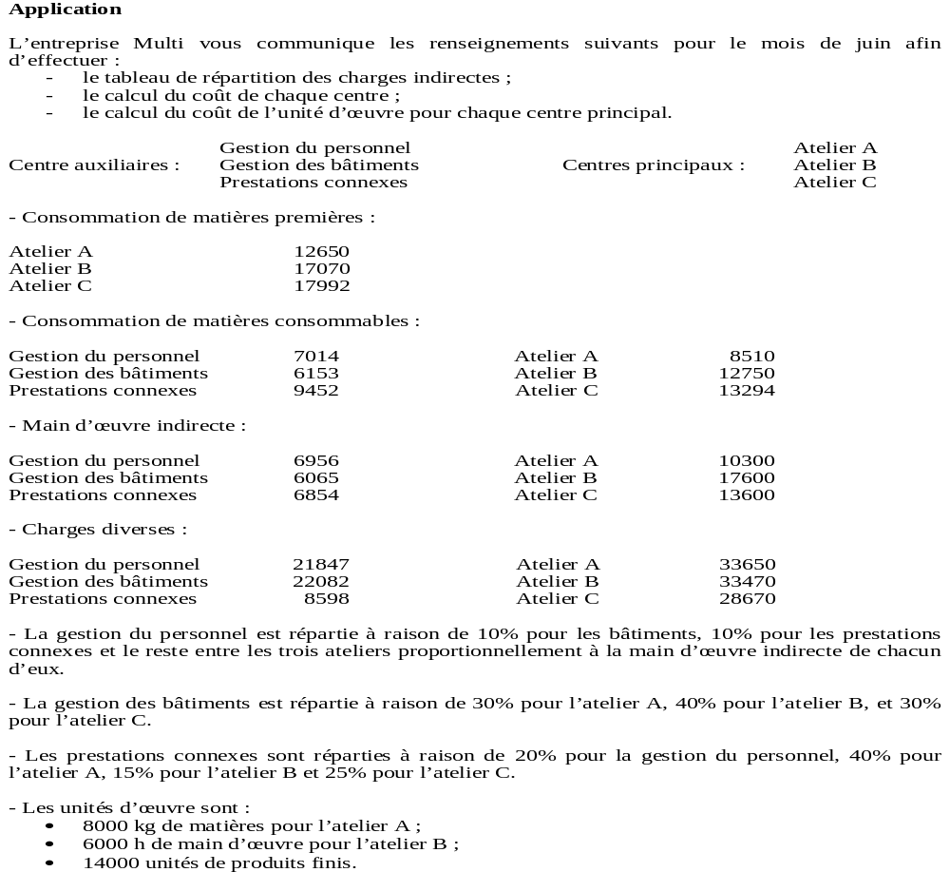

Slide 16
VI- Calcul du coût d'achat
Les coûts d'achat (ou d'acquisition) sont les premiers à calculer dans le cycle d'exploitation de l'entreprise.
Ils dépendent de la nature de l'activité de l'entreprise :
  pour une entreprise commerciale, on calcule le coût d'achat des marchandises ;
  pour une entreprise industrielle, on calculera le coût d'achat des matières premières et éventuellement le coût d'achat des matières et fournitures consommables.

Slide 17
Coût d'achat (suite)
Ainsi, le coût d'achat = Charges directes (prix d'achat HT – RRRO + frais accessoires de transport, commissions, etc. + main-d'œuvre directe)
  + Charges indirectes (charges du ou des centres liés à l'achat selon l'unité d'œuvre choisie)

Slide 18
Application
L’entreprise FIL D’ART utilise trois matières pour fabriquer diverses bobines de fil à tisser, à tricoter et à coudre
Pour le mois de novembre, elle a acheté les quantités suivantes :
  50 balles de coton à 500 DH la balle;
  30 balles de laine à 1500 DH la pièce;
  70 balles de fibre synthétique à 400 DH l’unité.
Les frais de la MOD (main d’œuvre directe) affectée aux magasins de stockage et à la manutention s’élèvent à 20.800 DH à repartir entre les trois matières proportionnellement aux effectifs employés dans l’approvisionnement : 6 personnes dans le magasin de coton, 3 dans le magasin de la laine et 4 dans le magasin de la fibre synthétique.
T.A.F.:
1- calculer le coût de l'unité d'œuvre de la section approvisionnement
2- calculer le coût d'achat de chacune des trois matières.

Slide 19
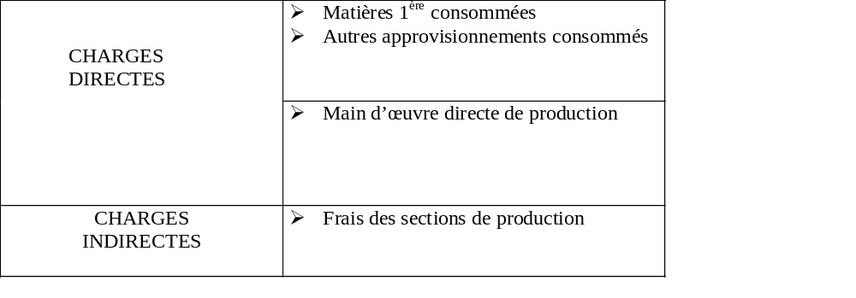
Le coût de production
Attention : en cas de stockage intermédiaire, ne pas oublier la tenue des fiches de stock pour l'évaluation des sorties

Slide 20
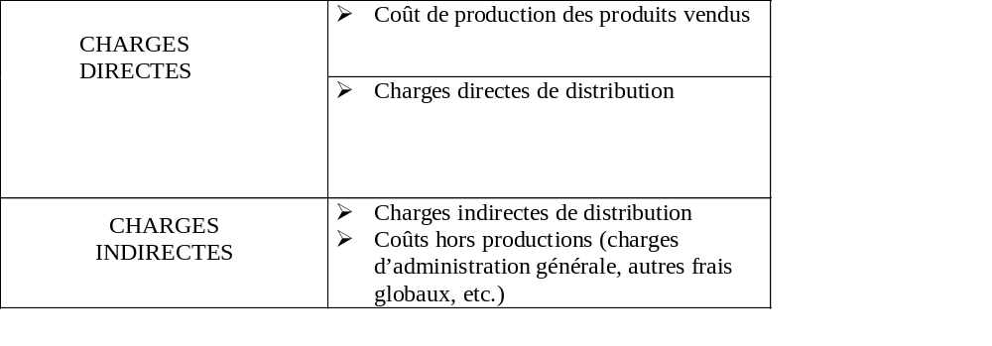
Le coût de revient

Slide 21
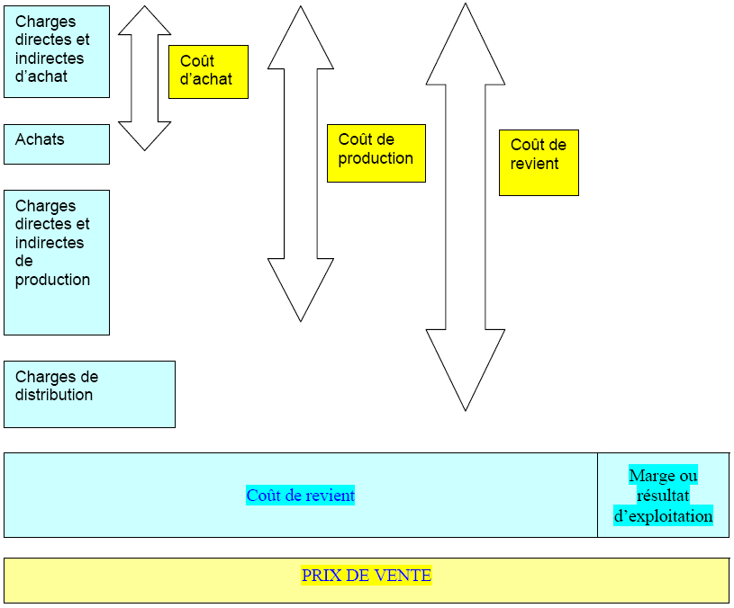
Schéma récapitulatif
Résultat analytique

Slide 22
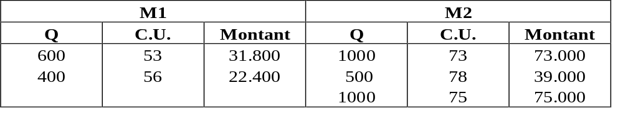
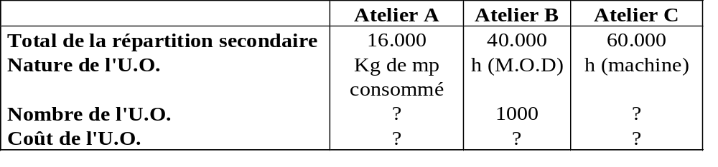
Cas n° 1 :
L'entreprise SARI, fabriquant deux séries de produits P1 et P2 dans 3 ateliers A, B et C
met à votre disposition les informations suivantes :
1-Matières premières utilisées pour la production du P1 et P2 :
- Stock initial : 1000 Kg de M1 à 5,5 D/Kg 1500 Kg de M2 à 7,4 D/Kg
- Achats de la période
- Consommation de la période
♦ 500 Kg de M1 et 1200 Kg de M2 pour la production de 1000 unités de P1
♦ 700 Kg de M1 et 1600 Kg de M2 pour la production de 1500 unités de P2
Les sorties des stocks sont évaluées au CMUP fin de période.
2- Extrait du tableau de la répartition des charges indirectes
3- Autres informations
♦ Le coût d'une heure de MOD : 6,0 D
1000 h ont été consommées pour P1 dont 400 dans l'atelier B
1200 h ont été consommées pour P2 dont 600 dans l'atelier B
♦ Les heures machines se répartissent entre les produits à raison de 80 h pour P1 et 120 h pour P2.
T.A.F.
1- Présenter l'inventaire permanent de M1 et M2 à la fin de la période.
2- Achever l'extrait du tableau de répartition des charges indirectes.
3- Déterminer, les coûts de production de P1 et P2.

Slide 23
Particularités du coût de production
La plupart des productions entraînent 4 types de particularités :
  Les produits intermédiaires
  les sous-produits
  Les produits résiduels
  Les en-cours de fabrication

Slide 24
Les produits intermédiaires ou semi-finis
ce sont des produits ayant atteint un stade d'achèvement, et qui vont être stockés avant de passer à la phase suivante du processus de fabrication.
Ex: le tissu fabriqué et stocké par une entreprise de confection avant son passage dans l'atelier de coupe
Sur le plan analytique, et pour le calcul de leur coût de production, ses produits seront traités comme des produits finis

Slide 25
les sous-produits
Ils sont obtenus en même temps que les produits principaux au cours des opérations de transformations.
Ex : dans une raffinerie de pétrole, on obtient de l'essence, du gasoil, mais aussi des huiles, du goudron, etc.
L'évaluation peut être soit:
  Forfaitaire
  À partir de leur valeur vénale

Slide 26
L'évaluation forfaitaire des sous-produits
Exemple:
Dans un atelier, on a obtenu 5000 kg de produit principal et 2000 kg de sous-produit. On estime que le coût du kg de produit principal est 4 fois plus élevé que celui du kg de sous-produit. Les charges globales (y compris les matières 1ères) s'élèvent à 440.000 dhs.
Calculez le coût de chacun des produits.

Slide 27
L'évaluation des sous-produits à partir de la valeur vénale
Hypothèse de calcul : le sous-produit est vendu à son coût de revient
⇒ coût de production = Chiffre d'affaires – frais de distribution
Exemple:
Une entreprise fabrique dans un atelier des produits A. leur fabrication entraîne l'obtention d'un sous-produit B.
Pour le mois étudié, il n'y avait pas de stock initial de B. On a obtenu 10000 unités de A et 5000 unités de B pour un coût global de 1.460.000ds. 4000 produits B ont été vendus au prix unitaire de 30dhs et les frais de distribution ont été de 28.000ds.
Calculez les coûts de production de A et B.

Slide 28
Les produits résiduels
Les déchets : ce sont des résidus de toutes natures provenant d’une fabrication (ex : chutes de bois dans une fabrication de meubles).
Les rebuts : ce sont des produits ouvrés ou semi-ouvrés défectueux ou de mauvaise qualité (ex : verres fêlés ou ébréchés).
3 cas peuvent se présenter :
  Ces produits n'ont aucune valeur et leur destruction ou évacuation n'entraîne pas des frais supplémentaires : aucune incidence
  Ces produits sont vendables ou recyclables : leur valeur viendra en déduction du coût joint de production du produit principal
  Ils sont évacués ou détruits moyennant des charges supplémentaires : ces charges viennent en augmentation du coût de production du produit principal.

Slide 29
Les produits résiduels
  Exemple :
Dans une entreprise, le coût joint de production de 105 boîtiers s'élève à :
    Charges directes : 11.865
    Charges indirectes : 2.205
    Coût de production : 14.070
Au cours de cette fabrication, l'entreprise a obtenu 300kg de chutes de tôles. Ces chutes sont vendues à un ferrailleur au prix de 0,5ds le kg. Les charges de distribution sont évaluées à 20% du prix de vente.
Quelle est la fraction du coût joint alloué aux chutes de tôle? En déduire le coût de production des boîtiers.

Slide 30
Les en-cours de fabrication
Ce sont des produits qui ne sont pas achevés à un stade donné du processus de fabrication.
ne pas confondre produits semi-finis et en-cours
Ex : le tissu est considéré comme un en-cours s'il est en instance dans l'atelier de coupe
Coût des produits finis au stade n = valeur de l'en-cours initial + charges concernant le stade n – valeur de l'en-cours final
!

Slide 31
Exemple 1
Une usine fabrique du verre. Au cours du mois de mars :
  Les charges de production se sont élevées à 63.000D
  Il est sorti 3.500 m² de verre de l'unité de production
  L'en-cours au 1er mars coûtait 1.428 D et l'en-cours au 31 mars coûtait 1.878D
  Le coût des 3.500 m² terminés en mars est :
  en-cours initial : 1.428
  +charges du mois : +63.000
  - coût de l'en-cours final : -1.878
  Coût de la production achevée = 62.550

Slide 32
Exemple 2
Le coût de production de 10 000 produits finis
  Consommation de matière première : 2 500 kg à 78 d le kg
  Main d’œuvre directe : 1 200 heures à 80 d/heure
  Atelier 1 : 1 000 Unités d’œuvre à 52d/UO
  Atelier 2 : 1 200 Unités d’œuvre à 55 d/UO
Des produits résiduels représentant 15 kg de matières premières ont été vendues à 36 d le kg. Les en-cours de l’atelier 1 sont de 8.560 d en début de période et de 9.150 d en fin de période.

Slide 33
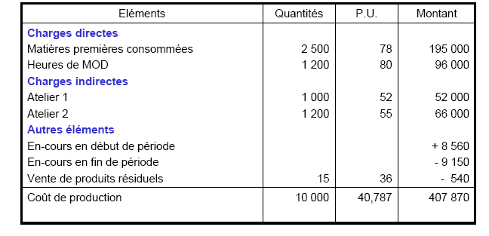
Solution

Slide 34
Évaluation des en-cours
Évaluation détaillée :
  dans l'atelier, faire l'inventaire de ce qu'ont coûté effectivement les en-cours
  Processus long et fastidieux
Évaluation forfaitaire : raisonner en équivalent produits terminés:
  Pour les matières 1ère : un en-cours consomme en général autant de matières qu'un produit fini
  Pour les autres charges : calculer le degré moyen d'achèvement en %

Slide 35
Exemple
Supposons que le processus de production d'un produit P comporte 3 phases successives A,B et C. Le coût horaire et les durées respectifs de chacune des phases sont :
Calculer :
  Le coût d'un produit terminé
  Le coût d'un en-cours en phase A avec un taux d'achèvement de 50%
  Le coût d'un en-cours en phase B avec un taux d'achèvement de 40%
  Le coût d'un en-cours en phase C avec un taux d'achèvement de 75%
 | A | B | C | Total
Coût horaire Durée en heure Durée en % | 55 4 20 | 32 6 30 | 13 10 50 | 20H 100%

Slide 36
Critiques et améliorations de la méthode des coûts complets
Les critiques de la méthode des coûts complets :
  N'est pas adaptée à un environnement changeant
  Ne tient pas compte de la diversité des structures organisationnelles
  Suppose une prépondérance des charges directes
  Manque de pertinence lors du choix des unités d'œuvre

Slide 37
Les améliorations de la méthode des coûts complets
La méthode ABC (Activity Based Costing)
Les méthodes basées sur la distinction charges variables vs charges fixes :
  L'imputation rationnelle des charges fixes
  Le direct costing ou méthode des coûts variables
  Le direct costing évolué ou méthode des coûts spécifiques

